Slide 1
PROJECT PRESENTATION / 2026
마음의 결
나를 이루는 다섯 가지 성향을
가볍게 살펴보는 웹 설문
HTML · CSS · JavaScript
SELF DISCOVERY, AT YOUR PACE

Slide 2
마음의 결 | 프로젝트 발표
무엇을 만드는 프로젝트인가요?
짧은 질문에 답하면
나의 성향 지도를 보여주는 웹페이지
사용자 경험
프로젝트 목표
소요시긴 : 약 2분
질문 개수 : 12개
모바일·PC 대응
자기 이해를 돕는
간단하고 편안한
성향 탐색 경험
로그인 없이 간단하게 바로 시작하고, 12개 문항에 응답하면 다섯 성향 점수와 가장 두드러진 성향 설명을 확인합니다.
개인정보 입력 없음
결과 즉시 확인
마음의 결 · Big Five 성향 탐색
02

Slide 3
마음의 결 | 프로젝트 발표
성격을 다섯 개의 연속선으로 보기
Big Five 모델의 다섯 차원을 참고해 각 성향 점수를 따로 계산합니다.
O 개방성
C 성실성
E 외향성
새로운 경험과 아이디어에 대한 관심
계획·책임·꾸준함의 경향
사람·활동에서 얻는 활력
A 우호성
N 정서 민감성
협력과 타인에 대한 배려
걱정이나 긴장을 느끼는 경향
결과는 진단이나 고정된 유형이 아니라, 현재의 자기 성향을 돌아보는 참고 자료입니다.
참고논문 : https://dictionary.apa.org/big-five-personality-model
마음의 결 · Big Five 성향 탐색
03

Slide 4
마음의 결 | 프로젝트 발표
사용 흐름은 세 단계입니다
01
02
03
시작
응답
결과 확인
→
→
첫 화면에서 성향 알아보기 버튼을 누릅니다.
각 문항을 1~5점 중 하나로 선택하고 다음으로 이동합니다.
가장 높은 성향과 다섯 성향의 점수 막대를 확인합니다.
이전 문항으로 이동 가능
다시 해보기
결과 공유하기
마음의 결 · Big Five 성향 탐색
04

Slide 5
마음의 결 | 프로젝트 발표
코드는 역할별로 나뉩니다
HTML · 화면 구조
CSS · 디자인
JavaScript · 동작
시작 화면, 설문 영역, 결과 영역을 구성합니다.
색상 변수와 카드·버튼 스타일을 정의합니다.
질문 데이터, 응답 저장, 진행 표시, 점수 계산 등 기능을 처리합니다.
마음의 결 · Big Five 성향 탐색
05

Slide 6
마음의 결 | 프로젝트 발표
점수는 어떻게 계산되나요?
문항 응답 → 성향별 합계 → 0~100 환산
현재 점수가 높은 성향
가장 높은 점수에 해당하는 설명을 대표 결과로 보여줍니다.
((평균 응답 − 1) ÷ 4) × 100
예: 평균 4점이면 75점
1점은 0점, 5점은 100점으로 환산됩니다.
다섯 성향 모두 표시
막대그래프로 점수를 함께 보여줘 한 가지 라벨만으로 해석하지 않도록 합니다.
마음의 결 · Big Five 성향 탐색
06

Slide 7
마음의 결 | 프로젝트 발표
실행 방법과 발표 시연
1
파일 열기
index.html을 더블 클릭해 Chrome, Edge 등 브라우저로 엽니다.
2
설문 진행
시작 버튼을 누르고 12문항에 응답합니다.
3
결과 설명
대표 성향과 다섯 점수 막대를 보여주며 계산 방식을 설명합니다.
참고 모델: APA Dictionary of Psychology, “Big Five personality model”
마음의 결 · Big Five 성향 탐색
07

Slide 8
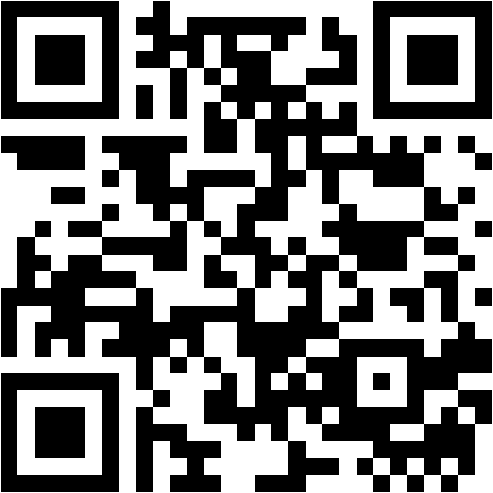
PROJECT PRESENTATION / 2026
감사합니다.
QR을 스캔해 직접 해보세요
휴대폰 카메라로 QR을 스캔하고 12개 질문에 답해보세요. 다섯 성향 결과를 바로 확인할 수 있습니다.
HTML · CSS · JavaScript
SELF DISCOVERY, AT YOUR PACE

